Slide 1

项目成员：
张诗滟 王一硕 张睿瑞

Slide 2

平台介绍
Introduction
每日“新”选平台旨在辅助股票投资。平台通过分析最新财经新闻向投资者进行每日股票推荐。同时，投资者在平台上可以创建自选股和投资组合，查看股票行情和历史回测情况，监测股票指标变动等。

Slide 3
平台内容
Platform Content
主页
1
2
个股信息
股票操作
3
4
量化投资
用户信息管理
5

Slide 4
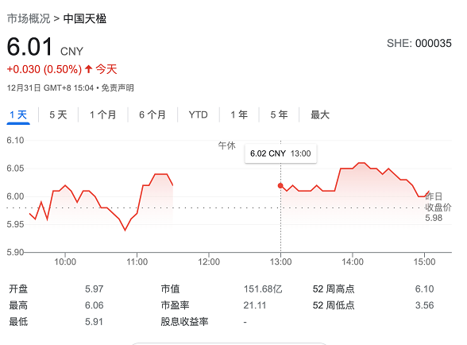
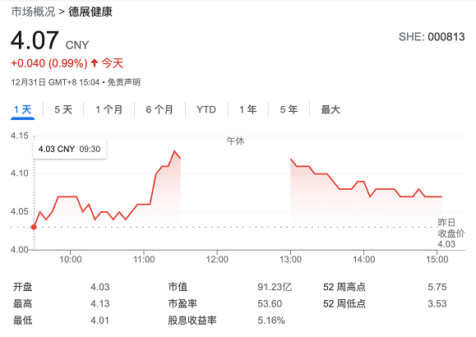
新闻选股
Recommend Stocks
通过Tushare Pro 金融数据接口获取最新的150条财经新闻的标题，利用Python SnowNLP库进行新闻标题情感分析，根据各股票情感值均值进行排序，每日推荐情感最积极的6支股票。
推荐的股票为：
1 000035 中国天楹
2 000813 徳展健康
3 600166 福田汽车
4 000713 四川美丰
5 000899 赣能股份
6 000611 *ST 天首

Slide 5
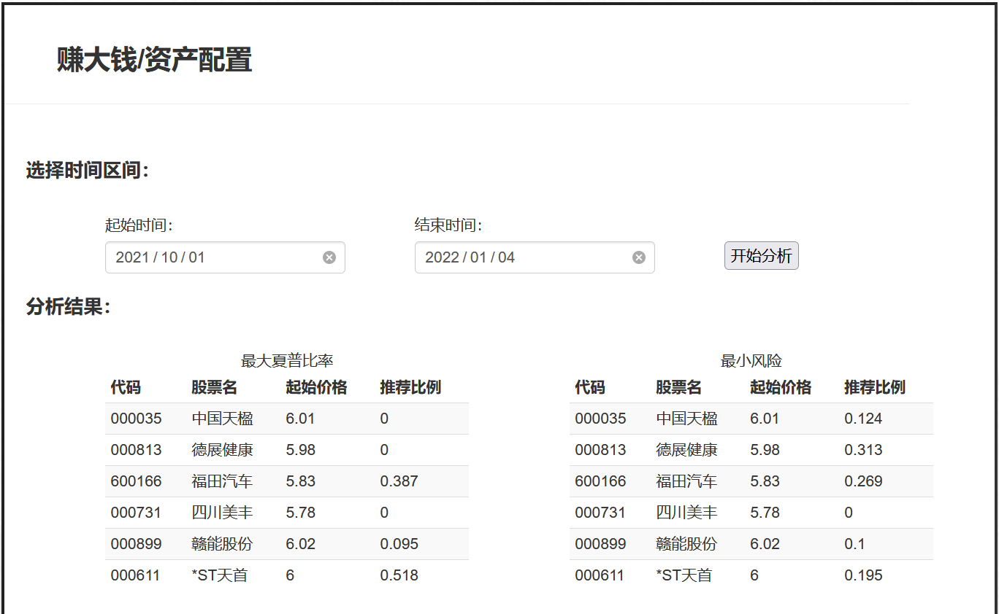
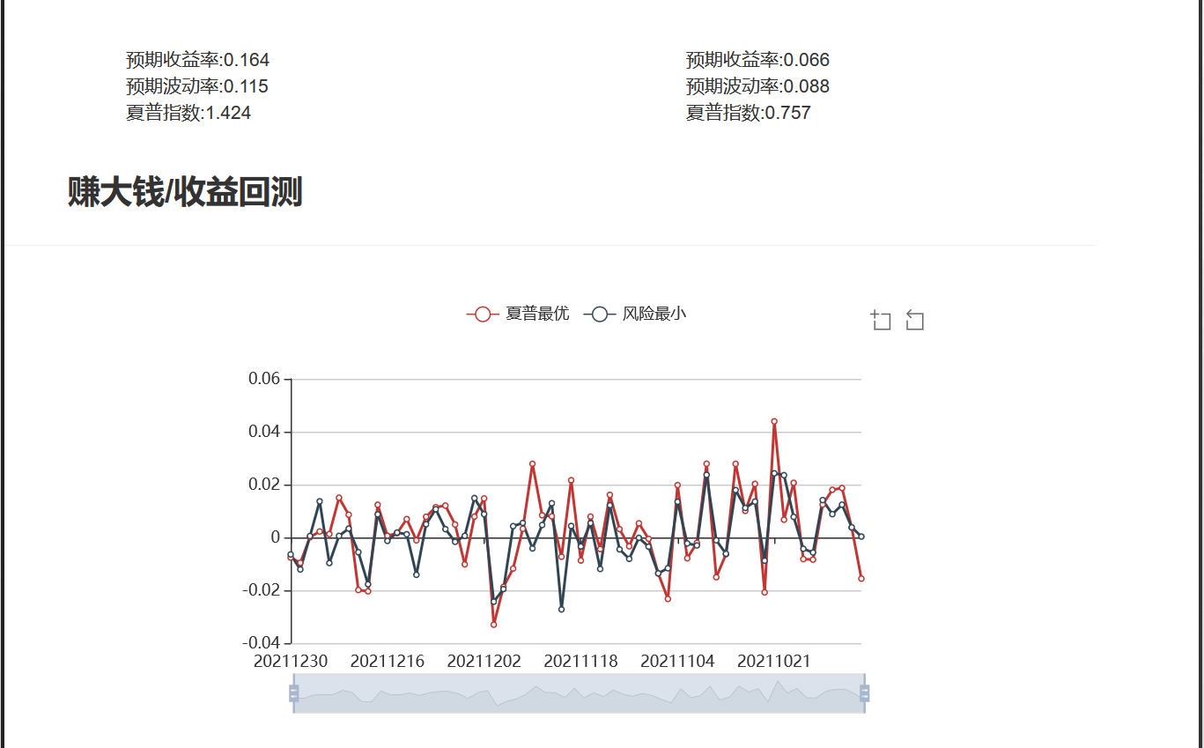
量化投资
Quantitative Investment
根据投资者加入投资组合的股票，平台通过最大化夏普比率和最小化风险两种方式为投资者推荐最佳资产配置比例，满足不同风险偏好的投资者的需求。同时，投资者可选择回测区间对投资组合的收益进行历史回测。

Slide 6
项目成员
Project Member
学号 | 姓名 | 权重 | 主要工作
2018110848 | 张诗滟 | 1/3 | -
2018111535 | 王一硕 | 1/3 | -
2018110037 | 张睿瑞 | 1/3 | -

Slide 7
Questions?

Slide 8
Thanks
Thanks

